Slide 1
Protocolos y modelos
Notes:
Cisco Networking Academy Program
Introducción a Redes v7.0 (ITN)
Módulo 3: Protocolos y modelos

Slide 2
Actividad de clase: diseño de un sistema de comunicaciones
Diseñar un sistema de comunicaciones
Objetivos:
  Explicar la función de los protocolos y de las organizaciones de estandarización para facilitar la interoperabilidad en las comunicaciones de red.
Notes:
2
3 – Protocolos y modelos
3.0 – Introducción
3.0.3 – Actividad de clase: diseño de un sistema de comunicaciones

Slide 3
3.1 El Reglamento
Notes:
3 – Protocolos y modelos
3.1 — El Reglamento

Slide 4
Las reglas
Aspectos básicos de la comunicación
Las redes pueden variar en tamaño y complejidad. No es suficiente tener una conexión, los dispositivos deben ponerse de acuerdo sobre «cómo» comunicarse.
Hay tres elementos para cualquier comunicación:
  Habrá una fuente (remitente).
  Habrá un destino (receptor).
  Habrá un canal (medios) que proporciona la ruta de las comunicaciones a ocurrir.
Notes:
3 – Protocolos y modelos
3.1 — El Reglamento
3.1.2 –Fundamentos de la comunicación

Slide 5
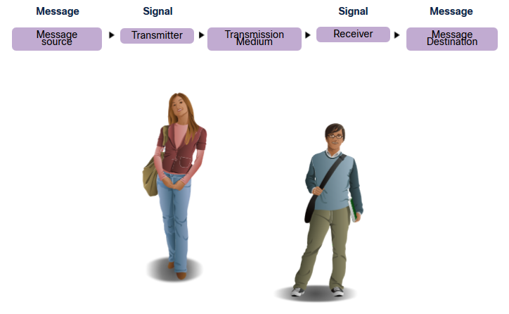
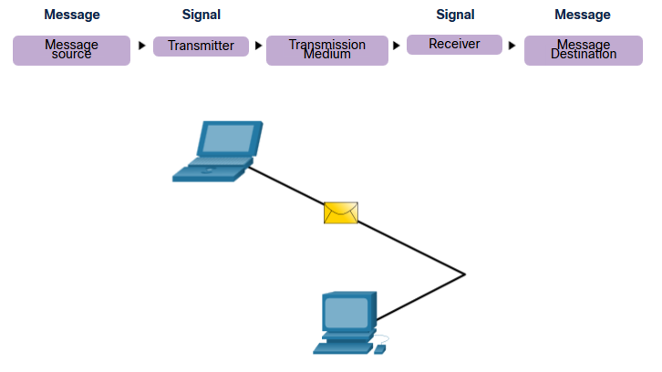
Las Reglas
Protocolos de Comunicaciones
Todas las comunicaciones se rigen por protocolos.
Los protocolos son las reglas que seguirán las comunicaciones.
Estas reglas variarán en función del protocolo.
Notes:
3 – Protocolos y modelos
3.1 — El Reglamento
3.1.3 – Protocolos de comunicación

Slide 6
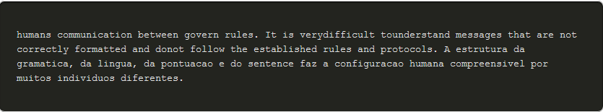
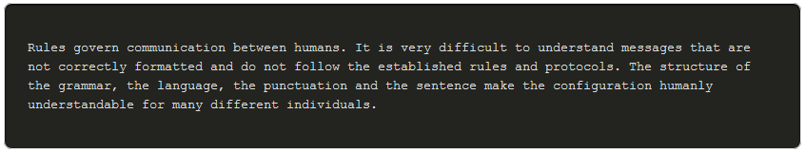
Las reglas
Establecimiento de reglas
Las personas deben utilizar reglas o acuerdos establecidos que rijan la conversación.
El primer mensaje es difícil de leer porque no está formateado correctamente. El segundo muestra el mensaje correctamente formateado
Notes:
3 – Protocolos y modelos
3.1 — El Reglamento
3.1.4 – Establecimiento de reglas

Slide 7
Las reglas
Establecimiento de reglas
Los protocolos deben dar cuenta de los siguientes requisitos:
  Un emisor y un receptor identificados
  Idioma y gramática común
  Velocidad y momento de entrega
  Requisitos de confirmación o acuse de recibo
Notes:
3 – Protocolos y modelos
3.1 — El Reglamento
3.1.4 – Establecimiento de reglas(Cont.)

Slide 8
Requisitos del protocolo de red de reglas
Los protocolos informáticos comunes deben estar de acuerdo e incluir los siguientes requisitos:
  Codificación de los mensajes
  Formato y encapsulamiento del mensaje
  Tamaño del mensaje
  Sincronización del mensaje
  Opciones de entrega del mensaje
Notes:
3 – Protocolos y modelos
3.1 — El Reglamento
3.1.5 — Requisitos del protocolo de red

Slide 9
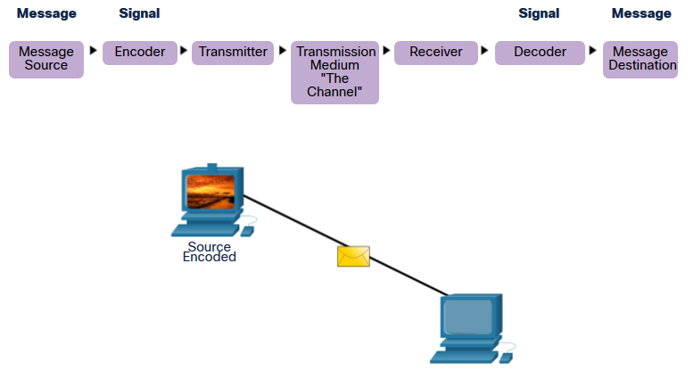
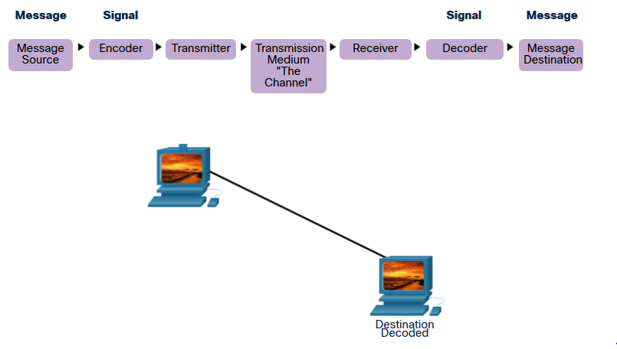
Las reglas
Codificación del mensaje
La codificación es el proceso mediante el cual la información se convierte en otra forma aceptable para la transmisión.
La decodificación revierte este proceso para interpretar la idea.
Notes:
3 – Protocolos y modelos
3.1 — El Reglamento
3.1.6 – Codificación del mensaje

Slide 10

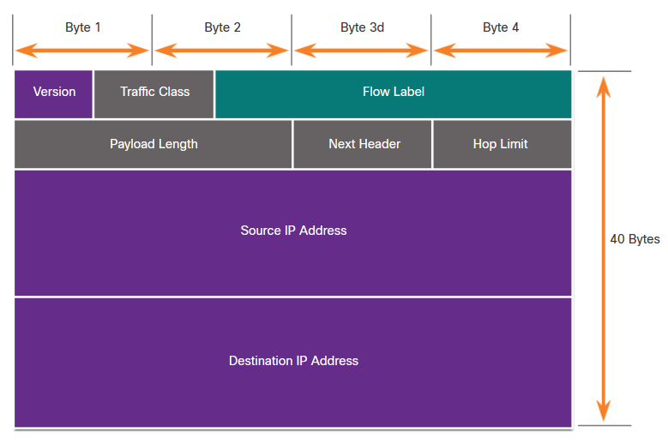
Las reglas
Formato y encapsulamiento del mensaje
Cuando se envía un mensaje se debe utilizar un formato o estructura específicos.
Los formatos de los mensajes dependen del tipo de mensaje y el canal que se utilice para entregar el mensaje.
Notes:
3 – Protocolos y modelos
3.1 — El Reglamento
3.1.7 – Formato y encapsulamiento del mensaje

Slide 11
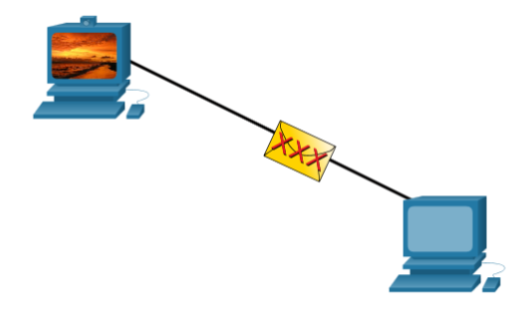
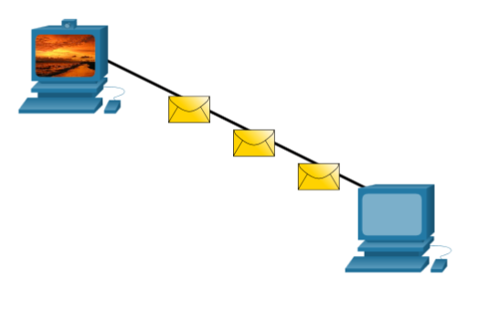
Las reglas
Tamaño del mensaje
La codificación entre hosts debe tener el formato adecuado para el medio.
  Los mensajes enviados a través de la red se convierten en bits.
  Los bits están codificados en un patrón de luz, sonido o impulsos eléctricos.
  El host de destino recibe y decodifica las señales para interpretar el mensaje.
Notes:
3 – Protocolos y modelos
3.1 — El Reglamento
3.1.8 – Tamaño del mensaje

Slide 12
Las reglas
Temporización del mensaje
El tiempo de los mensajes incluye lo siguiente:
  Control de flujo: administra la velocidad de transmisión de datos y define cuánta información se puede enviar y la velocidad a la que se puede entregar.
  Tiempo de espera de respuesta: administra el tiempo que espera un dispositivo cuando no escucha una respuesta del destino.
  El método de acceso-- determina en qué momento alguien puede enviar un mensaje.
    Puede haber varias reglas que rijan cuestiones como las «colisiones». Esto es cuando más de un dispositivo envía tráfico al mismo tiempo y los mensajes se dañan.
    Algunos protocolos son proactivos e intentan evitar colisiones; otros protocolos son reactivos y establecen un método de recuperación después de que se produzca la colisión.
Notes:
3 – Protocolos y modelos
3.1 — El Reglamento
3.1.9 – Sincronización del mensaje

Slide 13
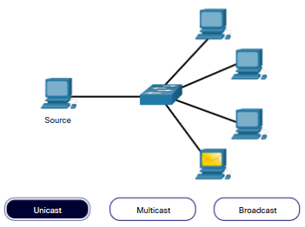
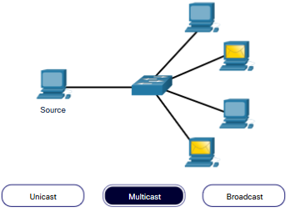
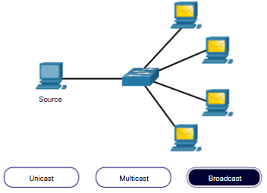
Las reglas
Opciones de entrega del mensaje
La entrega de mensajes puede ser uno de los métodos siguientes:
  Unidifusión – comunicación uno a uno.
  Multidifusión – de uno a muchos, normalmente no todos los
  Difusión — uno para todos
Nota: Las transmisiones se utilizan en redes IPv4, pero no son una opción para IPv6. Más adelante también veremos «Anycast» como una opción de entrega adicional para IPv6.
Notes:
3 – Protocolos y modelos
3.1 — El Reglamento
3.1.10 – Opciones de entrega del mensaje

Slide 14
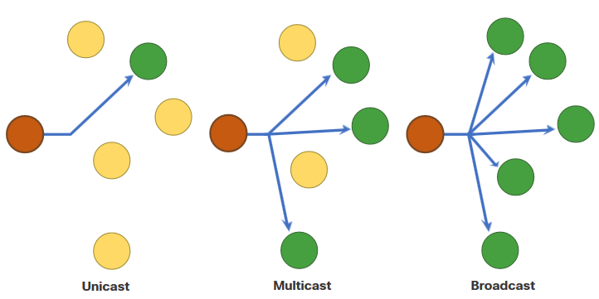
Reglas
Una nota sobre el icono de nodo
Los documentos pueden utilizar el ícono de nodo, normalmente un círculo, para representar todos los dispositivos.
La figura ilustra el uso del ícono de nodo para las opciones de entrega.
Notes:
3 – Protocolos y modelos
3.1 — El Reglamento
3.1.11 — Una nota sobre el icono del nodo
3.1.12 — Compruebe su comprensión — Las reglas

Slide 15
3.2 Protocolos
Notes:
3 – Protocolos y modelos
3.2 — Protocolos

Slide 16
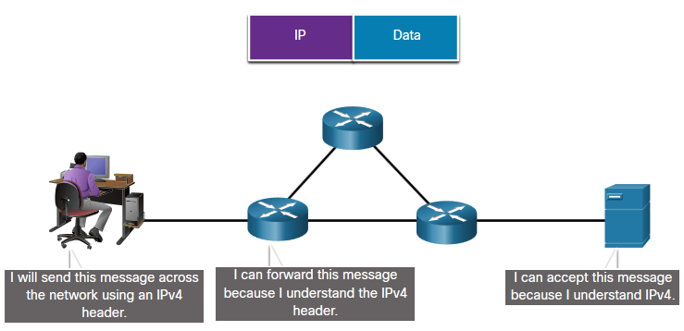
Protocolos
Funciones de protocolo de red
Los dispositivos usan protocolos acordados para comunicarse.
Los protocolos pueden tener una o funciones.
Función | Descripción
Direccionamiento | Un emisor y un receptor identificados
Confianza | Proporciona entrega garantizada.
Control de flujo | Garantiza flujos de datos a una velocidad eficiente
Secuenciación | Etiqueta de forma exclusiva cada segmento de datos transmitido
Detección de errores | Determina si los datos se dañaron durante la transmisión
Interfaz de la aplicación | Comunicaciones de proceso a proceso entre aplicaciones de red
Notes:
3 – Protocolos y modelos
3.2 — Protocolos
3.2.2 — Funciones de protocolo de red

Slide 17
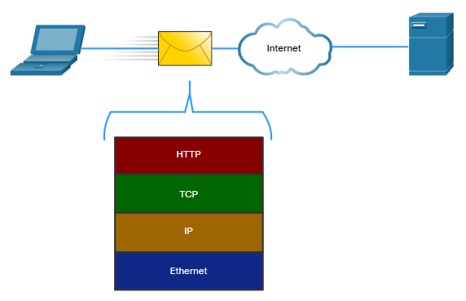
Protocolos
Interacción de protocolos
Las redes requieren el uso de varios protocolos.
Cada protocolo tiene su propia función y formato.
de Internet | Función
Protocolo de transferencia de hipertexto (HTTP) | Rige la manera en que interactúan un servidor web y un cliente Define el contenido y el formato
Protocolo de control de transmisión (TCP) | Seguimiento de conversaciones individuales Proporciona entrega garantizada. Administra el control de flujo
Protocolo de Internet (IP) | Entrega mensajes globalmente desde el remitente al receptor
Ethernet | Entrega mensajes de una NIC a otra NIC en la misma red de área local (LAN) Ethernet
Notes:
3 – Protocolos y modelos
3.2 — Protocolos
3.2.3 – Interacción de protocolos
3.2.4 – Verifique su compresión: - Protocolos

Slide 18
3.3 Suites de protocolos
Notes:
3 – Protocolos y modelos
3.3 – Suitesde protocolos

Slide 19
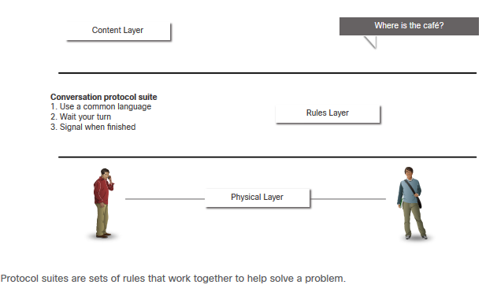
Suites de protocolos de red conjuntos de protocolos
Los protocolos deben poder trabajar con otros protocolos.
Suite de protocolos:
  Un grupo de protocolos interrelacionados que son necesarios para realizar una función de comunicación.
  conjuntos de reglas que funcionan conjuntamente para ayudar a resolver un problema.
Los protocolos se ven en términos de capas:
  Capas superiores
  Capas inferiores: se preocupan por mover datos y proporcionar servicios a las capas superiores.
Notes:
3 – Protocolos y modelos
3.3 – Suites de protocolos
3.3.1 – Suites de protocolo de red

Slide 20
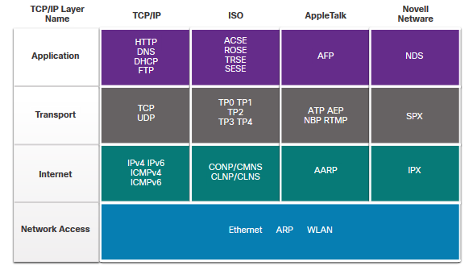
Evolución de los conjuntos de protocolos
Hay varios conjuntos de protocolos.
Suite de protocolos de Internet o TCP / IP - El conjunto de protocolos más común y mantenido por Internet Engineering Task Force (IETF)
Protocolos de interconexión de sistemas abiertos (OSI) - Desarrollados por la Organización Internacional de Normalización (ISO) y la Unión Internacional de Telecomunicaciones (UIT)
AppleTalk - Lanzamiento de la suite propietaria por Apple Inc.
Novell NetWare - Suite propietaria desarrollada por Novell Inc.
Notes:
3 – Protocolos y modelos
3.3 – Suites de protocolos
3.3.2 — Evolución de los conjuntos de protocolos

Slide 21
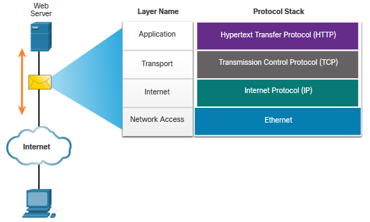
Suites de protocolos
Ejemplo de protocolo TCP/IP
Los protocolos TCP/IP operan en las capas Aplicación, Transporte e Internet.
Los protocolos LAN de capa de acceso a la red más comunes son Ethernet y WLAN (LAN inalámbrica).
Notes:
3 – Protocolos y modelos
3.3 – Suitesde protocolos
3.3.3 — Ejemplo de protocolo TCP/IP

Slide 22
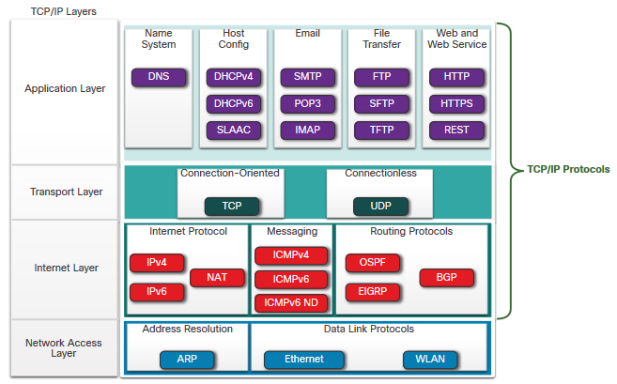
Suites de protocolos
Suite de protocolo TCP/IP
TCP/IP es el conjunto de protocolos utilizado por Internet e incluye muchos protocolos.
TCP/IP es:
  Un conjunto de protocolos estándar abierto que está disponible gratuitamente para el público y que puede ser utilizado por cualquier proveedor
  Un protocolo basado en estándares es un proceso que recibió el aval del sector de redes y fue aprobado por una organización de estandarización.
Notes:
3 – Protocolos y modelos
3.3 – Suitesde protocolos
3.3.4 – Suite de protocolos TCP/IP

Slide 23
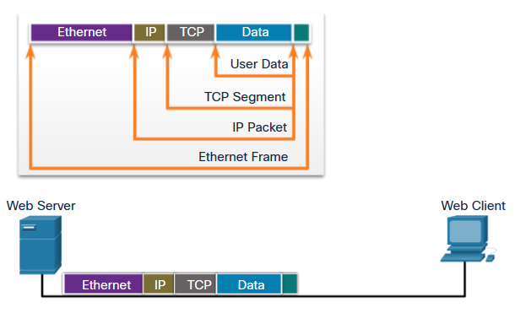
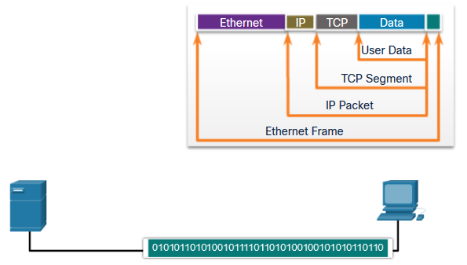
Suites de protocolos
Proceso de comunicación TCP/IP
Un servidor web encapsulando y enviando una página web a un cliente.
Un cliente que desencapsula la página web para el navegador web
Notes:
3 – Protocolos y modelos
3.3 – Suitesde protocolos
3.3.5 – Proceso de comunicación TCP/IP
3.3.6 — Compruebe su comprensión — Protocolos conjuntos

Slide 24
3.4 Organizaciones estándares
Notes:
3 – Protocolos y modelos
3.4 –Organizaciones estándares

Slide 25

Organizaciones de estándares
Estándares abiertos
Los estándares abiertos fomentan:
Interoperabilidad
La competencia
Empresarial
Las organizaciones estándares son:
Vendedor-neutral
Organizaciones sin fines de lucro.
establecido para desarrollar y promover el concepto de normas abiertas.
Notes:
3 – Protocolos y modelos
3.4 –Organizaciones estándares
3.4.1 – Estándares abiertos

Slide 26
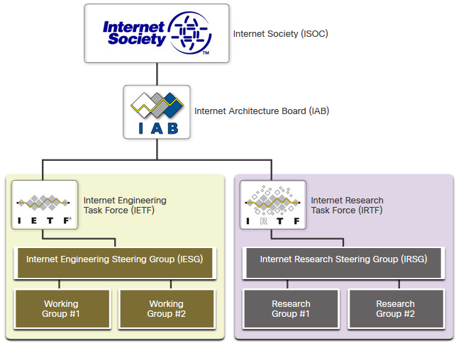
Organizaciones de estándares
Estándares de Internet
Sociedad de Internet (ISOC) -promueve el desarrollo y la evolución abiertos del uso de Internet en todo el mundo.
Consejo de Arquitectura de Internet (IAB)es responsable de la administración y el desarrollo general de los estándares de Internet.
Grupo de trabajo de ingeniería de Internet (IETF)desarrolla, actualiza y mantiene las tecnologías de Internet y de TCP/IP.
Grupo de trabajo de investigación de Internet (IRTF)- está enfocado en la investigación a largo plazo en relación con los protocolos de Internet y TCP/IP.
Notes:
3 – Protocolos y modelos
3.4 –Organizaciones estándares
3.4.2 –Estándares de Internet

Slide 27
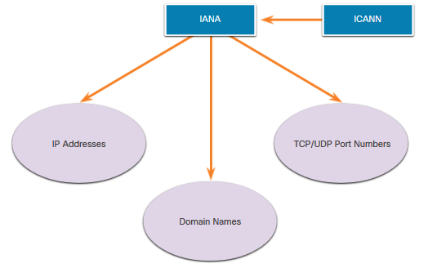
Organizaciones de estándares
Estándares de Internet(Cont.)
Organizaciones de estándares involucradas en el desarrollo y soporte de TCP/IP
  Corporación de Internet para la Asignación de Nombres y Números (ICANN): con base en los Estados Unidos, coordina la asignación de direcciones IP, la administración de nombres de dominio y la asignación de otra información utilizada por los protocolos TCP/IP.
  Autoridad de Números Asignados de Internet (IANA): administra la asignación de direcciones IP, la administración de nombres de dominio y los identificadores de protocolos para ICANN.
Notes:
3 – Protocolos y modelos
3.4 –Organizaciones estándares
3.4.2 –Estándares de Internet (Cont.)

Slide 28
Organizaciones de estándares
Organizaciones de estándares de comunicaciones y electrónica
Instituto de Ingenieros en Electricidad y Electrónica (IEEE): organización de electrónica e ingeniería eléctrica dedicada a avanzar en innovación tecnológica y a elaborar estándares en una amplia gama de sectores, que incluyen energía, servicios de salud, telecomunicaciones y redes.
Asociación de Industrias Electrónicas (EIA): es conocida principalmente por sus estándares relacionados con el cableado eléctrico, los conectores y los racks que se utilizan para montar equipos de red.
Asociación de las Industrias de las Telecomunicaciones (TIA): estándares para equipos de radio, torres de telefonía móvil, dispositivos de voz sobre IP (VoIP) y comunicaciones satelitales.
Sector de Normalización de las Telecomunicaciones de la Unión Internacional de Telecomunicaciones (ITU-T): estándares para la compresión de videos, televisión de protocolo de Internet (IPTV) y comunicaciones de banda ancha.
Notes:
3 – Protocolos y modelos
3.4 –Organizaciones estándares
3.4.3 – estándares para comunicaciones y electrónica

Slide 29
3.5 Modelos de referencia
Notes:
3 – Protocolos y modelos
3.5 – Modelos de referencia

Slide 30
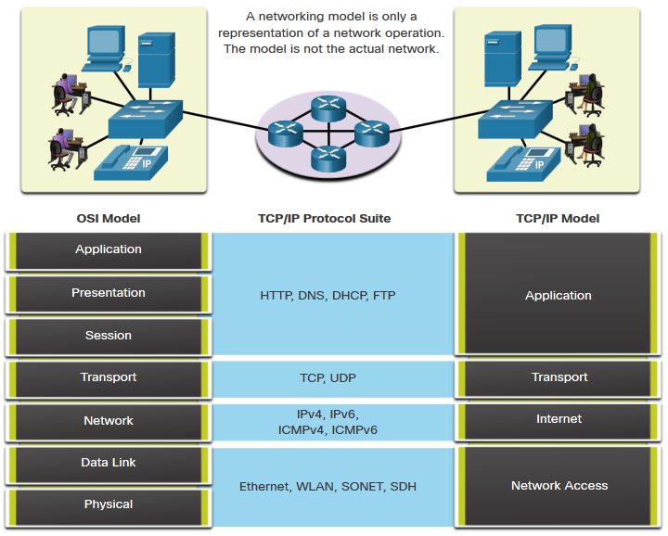
Modelos de referencia
Beneficios del uso de un modelo en capas
Conceptos complejos, como el funcionamiento de una red, pueden ser difíciles de explicar y comprender. Por esta razón, se usa un modelo en capas.
Dos modelos en capas describen las operaciones de red:
modelo de referencia de interconexión de sistemas abiertos
Modelo de referencia TCP/IP
Notes:
3 – Protocolos y modelos
3.5 – Modelos de referencia
3.5.1 – Beneficios del uso de un modelo en capas

Slide 31
Modelos de referencia
Beneficios del uso de un modelo en capas (Cont.)
Estos son beneficios del uso de un modelo en capas:
Ayuda en el diseño de protocolos, ya que los protocolos que operan en una capa específica tienen información definida según la cual actúan, y una interfaz definida para las capas superiores e inferiores.
Fomenta la competencia, ya que los productos de distintos proveedores pueden trabajar en conjunto.
Evita que los cambios en la tecnología o en las funcionalidades de una capa afecten otras capas superiores e inferiores.
Proporciona un lenguaje común para describir las funciones y capacidades de red.
Notes:
3 – Protocolos y modelos
3.5 – Modelos de referencia
3.5.1 – Beneficios del uso de un modelo en capas(Cont.)

Slide 32
Modelos de referencia
Modelo de referencia OSI
capa del modelo OSI | Descripción
7 - Aplicación | Contiene protocolos utilizados para comunicaciones proceso a proceso.
6 - Presentación | Proporciona una representación común de los datos transferidos entre los servicios de la capa de aplicación.
5 - Sesión | Proporciona servicios a la capa de presentación y administrar el intercambio de datos.
4-Transporte | define los servicios para segmentar, transferir y reensamblar los datos para las comunicaciones individuales.
3 - Red | proporciona servicios para intercambiar las porciones de datos individuales en la red.
2 - Enlace de datos | describe métodos para intercambiar marcos de datos entre dispositivos en un medio común.
1-Física | Describe los medios para activar, mantener y desactivar las conexiones físicas.
Notes:
3 – Protocolos y modelos
3.5 – Modelos de referencia
3.5.2 – Modelo de referencia OSI

Slide 33
Modelos de referencia
Modelo de referencia TCP/IP
Capa del modelo TCP/IP | Descripción
Aplicación | Representa datos para el usuario más el control de codificación y de diálogo.
Transporte | Admite la comunicación entre distintos dispositivos a través de diversas redes.
Internet | Determina el mejor camino a través de una red.
Acceso a la red | Controla los dispositivos del hardware y los medios que forman la red.
Notes:
3 – Protocolos y modelos
3.5 – Modelos de referencia
3.5.3 – Modelo de referencia TCP/IPl

Slide 34
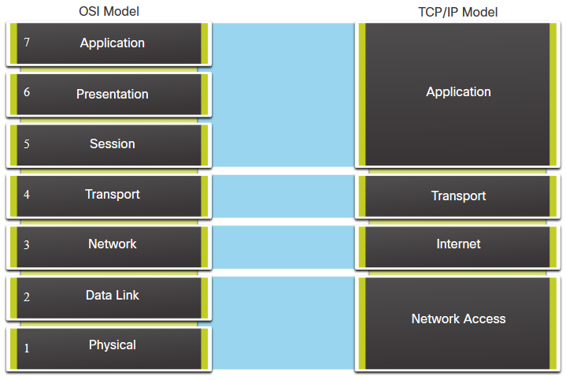
Modelos de referencia
Comparación del modelo OSI y del modelo TCP/IP
El modelo OSI divide la capa de acceso a la red y la capa de aplicación del modelo TCP/IP en varias capas.
El conjunto de protocolos TCP/IP no específica qué protocolos utilizar al transmitir a través de un medio físico.
Las capas 1 y 2 de OSI tratan los procedimientos necesarios para acceder a los medios y las maneras físicas de enviar datos por la red.
Notes:
3 – Protocolos y modelos
3.5 – Modelos de referencia
3.5.4 – Comparación del modelo OSI y el modelo TCP/IP

Slide 35
3.6 Encapsulamiento de datos
Notes:
3 – Protocolos y modelos
3.6 – Encapsulamiento de datos

Slide 36
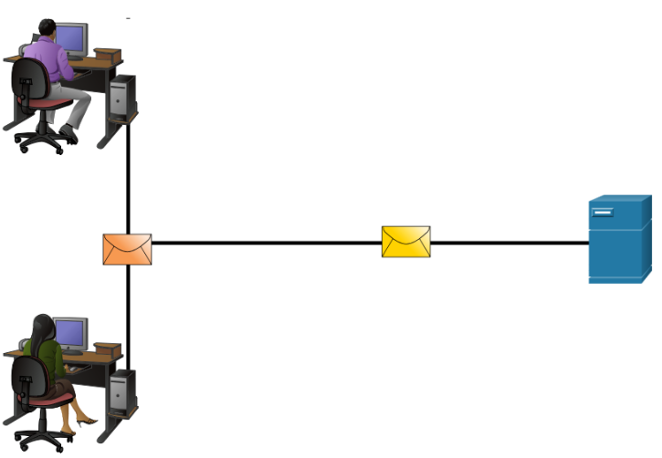
Encapsulamiento de datos segmentación del mensaje
La segmentación es el proceso de dividir los mensajes en unidades más pequeñas. La multiplexación es el proceso de tomar múltiples flujos de datos segmentados y entrelazarlos juntos.
La segmentación de mensajes tiene dos beneficios principales.
Aumenta la velocidad : se pueden enviar grandes cantidades de datos a través de la red sin atar un enlace de comunicaciones.
Aumenta la eficiencia : solo los segmentos que no llegan al destino necesitan ser retransmitidos, no todo el flujo de datos.
Notes:
3 – Protocolos y modelos
3.6 – Encapsulamiento de datos
3.6.1 – Segmentación del mensajes

Slide 37
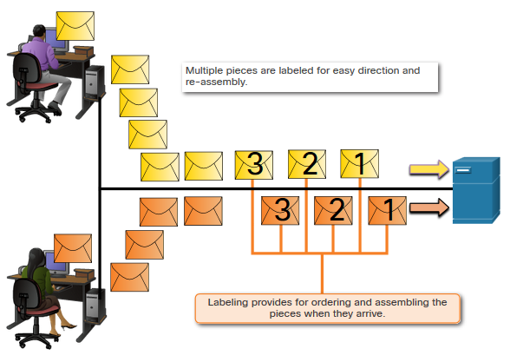
Encapsulamiento de datos
Secuenciación
La secuenciación de mensajes es el proceso de numerar los segmentos para que el mensaje pueda volver a ensamblarse en el destino.
TCP es responsable de secuenciar los segmentos individuales.
Notes:
3 – Protocolos y modelos
3.6 – Encapsulamiento de datos
3.6.2 – Secuenciación

Slide 38
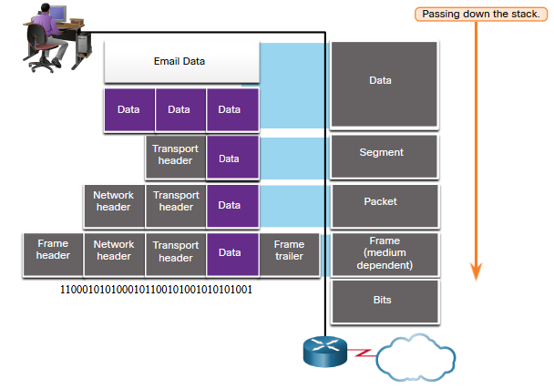
Encapsulamiento de datos
Unidades de datos del protocolo
La encapsulación es el proceso en el que los protocolos agregan su información a los datos.
En cada etapa del proceso, una PDU tiene un nombre distinto para reflejar sus funciones nuevas.
Aunque no existe una convención universal de nombres para las PDU, en este curso se denominan de acuerdo con los protocolos de la suite TCP/IP.
Las PDU que pasan por la pila son las siguientes:
  Datos (corriente de datos).
  Segmento.
  Paquete.
  Trama.
  Bits (secuencia de bits).
Notes:
3 – Protocolos y modelos
3.6 – Encapsulamiento de datos
3.6.3 – Unidades de datos del protocolo

Slide 39
Encapsulamiento de datos
Ejemplo de encapsulamiento
La encapsulación es un proceso descendente.
El nivel anterior hace su proceso y luego lo pasa al siguiente nivel del modelo. Este proceso es repetido por cada capa hasta que se envía como una secuencia de bits.
Notes:
3 – Protocolos y modelos
3.6 – Encapsulamiento de datos
3.6.4 —Ejemplo de encapsulación

Slide 40
Encapsulamiento de datos ejemplo de Des-encapsulamiento
Los datos se desencapsulan a medida que se mueven hacia arriba en la pila.
Cuando una capa completa su proceso, esa capa elimina su encabezado y lo pasa al siguiente nivel que se va a procesar. Esto se repite en cada capa hasta que se trata de un flujo de datos que la aplicación puede procesar.
  Recibido como bits (secuencia de bits).
  Etiquetada.
  Paquete.
  Segmento.
  Datos (corriente de datos).
Notes:
3 – Protocolos y modelos
3.6 – Encapsulamiento de datos
3.6.5 – Ejemplo de desencapsulamiento
3.6.6 — Compruebe su comprensión — Encapsulación dedatos

